Slide 1

Курс
«Java Middle»
Урок 19: Очереди: RabbitMQ

Slide 2

План занятия
Вспомним что такое очереди
И что они нам дают
Разберемся как работать с RabbitMQ
Рассмотрим основных участников протокола AMQP
С примерами

Slide 3
Краткое содержание

Slide 4
Для чего мы можем использовать очереди?
Вопрос

Slide 5
❖ В прошлом занятии мы изучали способы коммуникации между приложениями ❖ А до этого изучали очереди ❖ Сегодня будем изучать, как с помощью очередей коммуницировать между приложениями)
Краткое содержание

Slide 6
Какие преимущества дает нам коммуникация через очереди?
Вопрос

Slide 7
❖ Очереди это такая структура данных ❖ Которая реализует принцип FIFO (первый пришел -> первый вышел) ❖ Туда можно “класть” и оттуда можно “забирать” объекты ❖ Обычно очереди нам нужны для коммуникации между чем либо ❖ Например, между потоками приложения или между его компонентами ❖ Во втором случае, очереди зачастую хранят сообщения, представляющие из себя некую структуру (класс), универсальный контейнер для наших данных
Вспомним что такое очереди

Slide 8
Вспомним, для чего нужны очереди
❖ Очереди были бы бесполезны, если бы не давали нам какие-то преимущества
❖ Вот некоторые из них: • Повышают отзывчивость, за счет того, что позволяют работать асинхронно • А значит мы можем отложить обработку данных, что снижает нагрузку на приложение • Повышают гибкость, т.к. мы не знаем что там за очередью, куда мы положили сообщение • Позволяют сократить количество зависимостей в классах (опционально) • Повышают отказоустойчивость (отвалилась БД, но работа идет, т.к. запросы к ней копятся в очереди)
❖ На базе очередей строятся т.н. системы обмена сообщениями, дополнительный слой абстракции

Slide 9
Внешние очереди
❖ Ну и раз уж очереди такие классные, то очень хочется расширить область их применения за пределы одного приложения/сервиса
❖ И это уже сделано
❖ Существуют, т.н. внешние системы очередей
❖ Их достаточно много

Slide 10
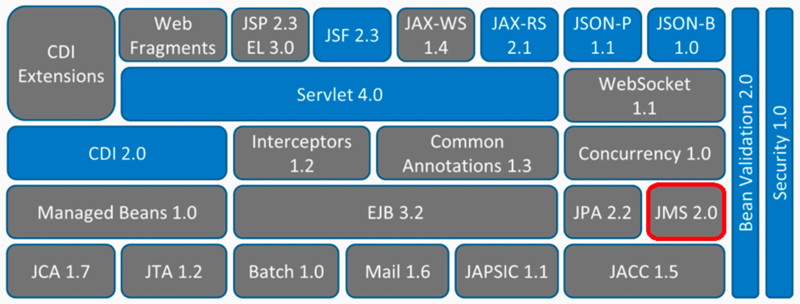
Внешние очереди и JavaEE
❖ Вообще говоря, тема не новая
❖ В JavaEE с давних пор даже API для работы с внешними (не обязательно) очередями. Называется JMS
❖ У него много провайдеров. Например ActiveMQ

Slide 11
RabbitMQ

Slide 12
RabbitMQ
❖ На данный момент, наиболее ярким представителем внешних очередей является RabbitMQ
❖ Т.е. это отдельное приложение-сервер, внутри которого создаются и “живут” очереди
❖ Написан на Erlang (требуется для работы)
❖ Наши приложения могут взаимодействовать с данным сервером через клиентские библиотеки, которые существуют для большого количества ЯП

Slide 13

Очереди и RabbitMQ
❖ RabbitMQ реализует протокол AMQP (Advanced Message Queuing Protocol). В основе данного протокола несколько понятий: • Поставщик (producer) • Подписчик (consumer) • Сообщение (message) • Очередь (queue) • Точка обмена (exchange) • Ключ маршрутизации (routing key)
❖ Exchange – является чисто логическим компонентом, который распределяет сообщения по очередям, но сам ничего не хранит. Бывает следующих видов: • default – сообщение передаётся в очередь с именем, совпадающим с ключом маршрутизации • direct – сообщение передаётся в очередь, привязанную к exchange по прямому совпадению с ключом маршрутизации • fanout – широковещательная рассылка сообщений • topic – сообщение передаётся в очереди, для которых совпадает маска на ключ маршрутизации, по которой очередь привязана к exchange

Slide 14
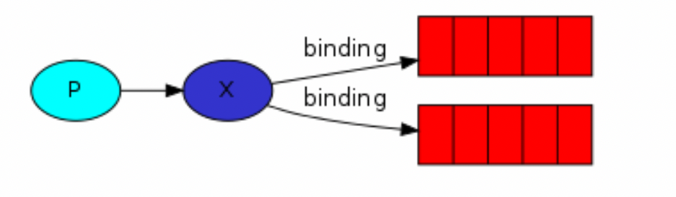
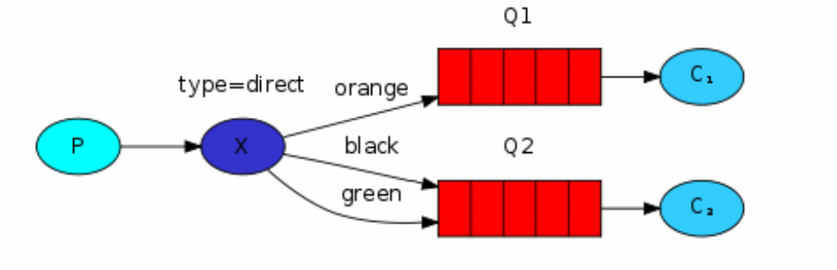
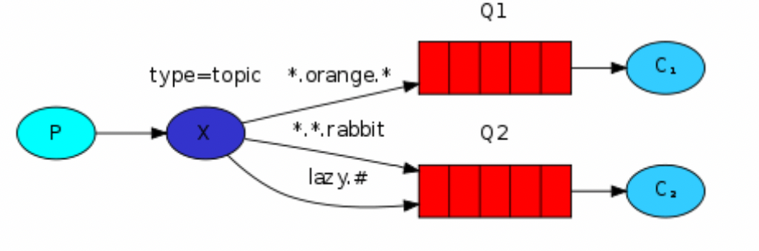
Точки доступа
❖ Fanout – сообщения отправляются во все связанные с точкой доступа очереди
❖ Direct – сообщения отправляются во все связанные с точкой доступа очереди, у которых ключ привязки (binding key) полностью совпадает с routing key
❖ Topic – сообщения отправляются во все связанные с точкой доступа очереди, у которых binding key совпадает по маске с routing key. В маске “*” соответствует одному слову (разделитель точка), а “#” соответствует нулю или более слов

Slide 15
Работа с RabbitMQ из SpringBoot

Slide 16
Как работать
❖ Вообще есть Java-клиент. Примеры для него есть на официальном сайте. Мы же будем работать через SpringBoot
❖ Так что сначала подключаем стартер
❖ Все участники процесса у нас будут бинами
❖ В клиентском приложении нам нужны только бины RabbitTemplate и Exchange
❖ В приложении, которое реагирует на сообщения нужны бины Exchange, очередей и привязок (биндингов), а так же лисенеры сообщений из очередей
❖ Создание бинов приведет к созданию аналогичных сущностей на сервере (иденпотентно)

Slide 17
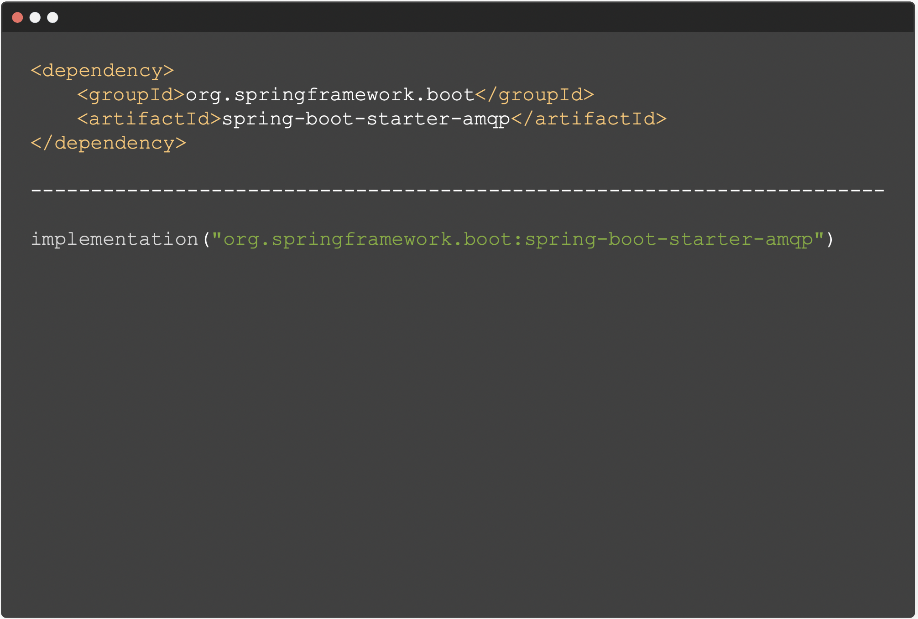
Как работать - зависимости

Slide 18
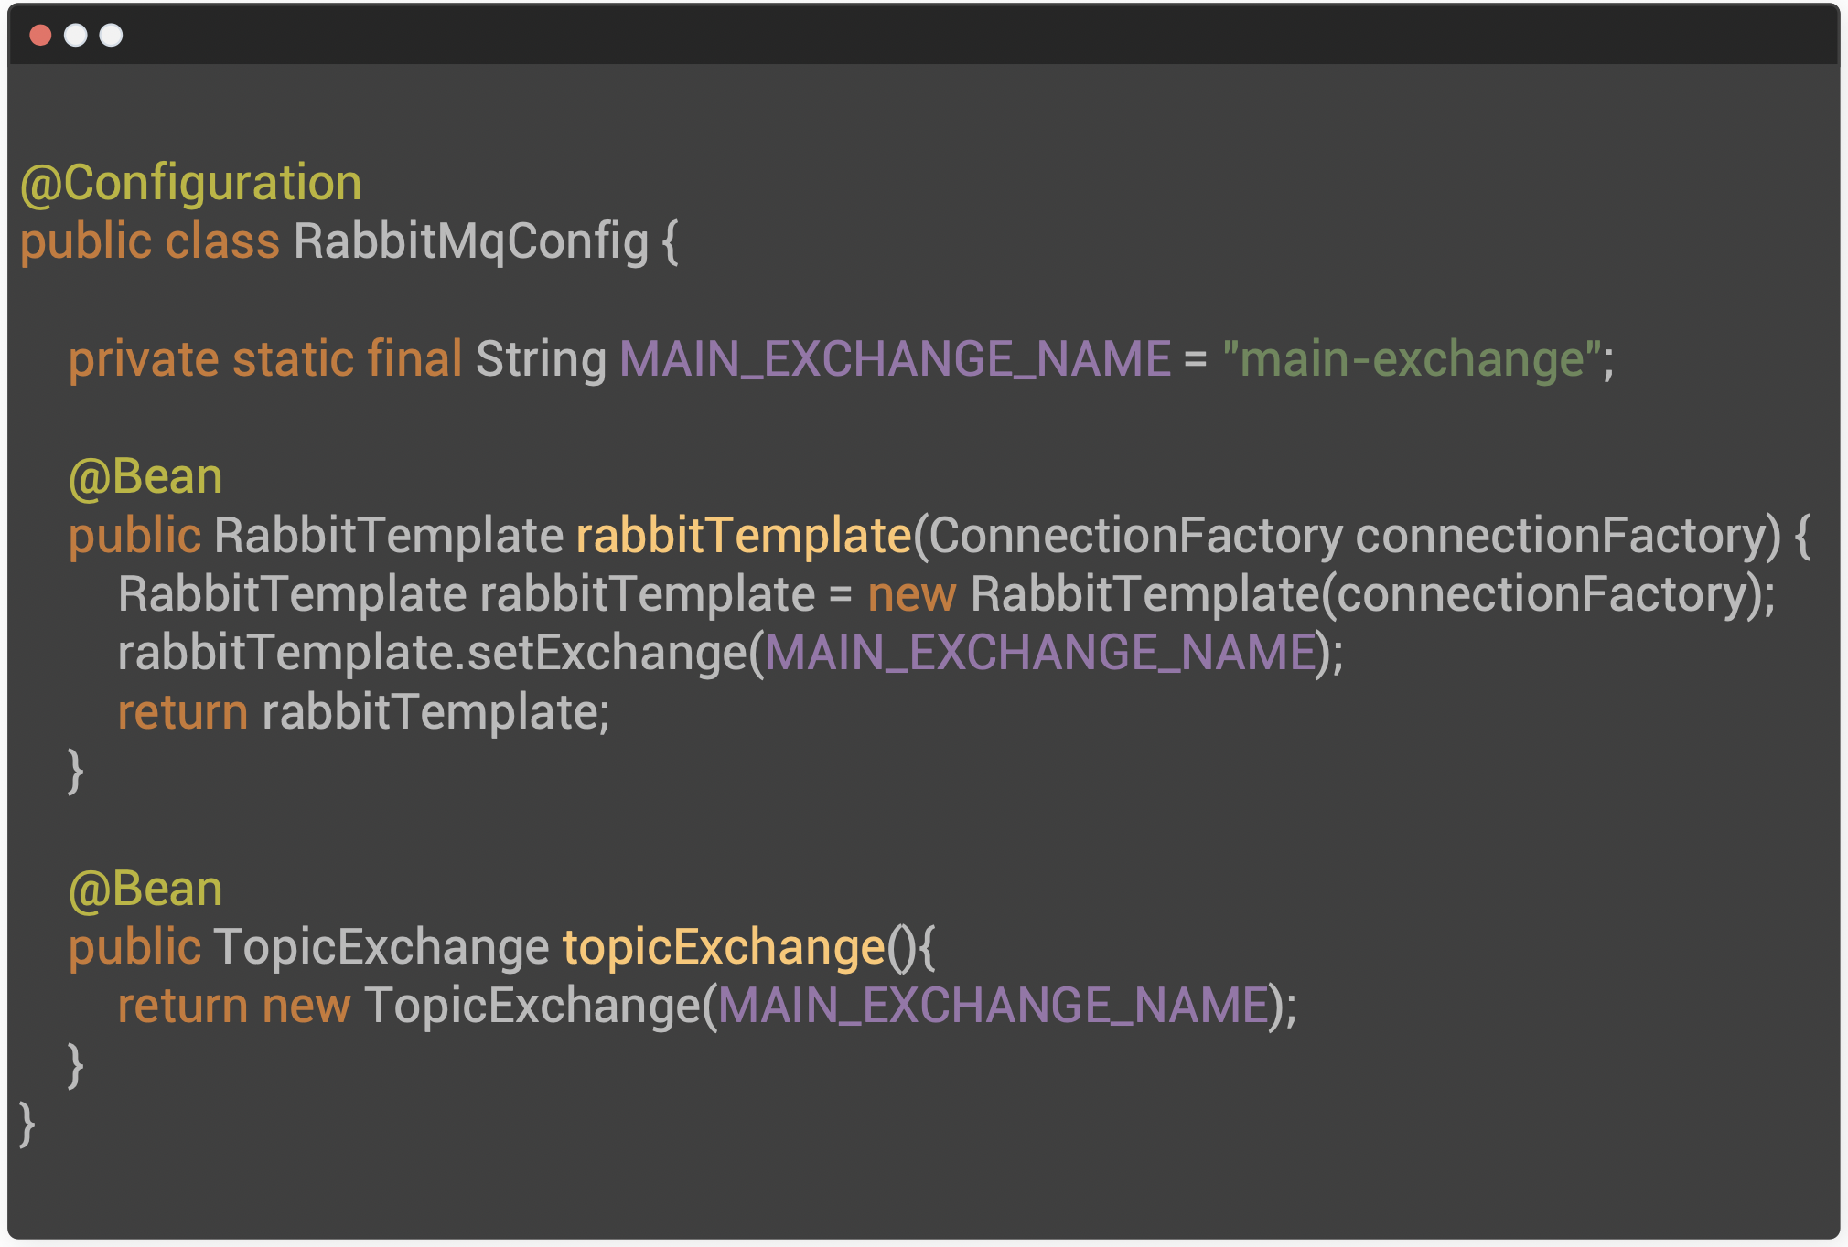
Создание Exchange

Slide 19
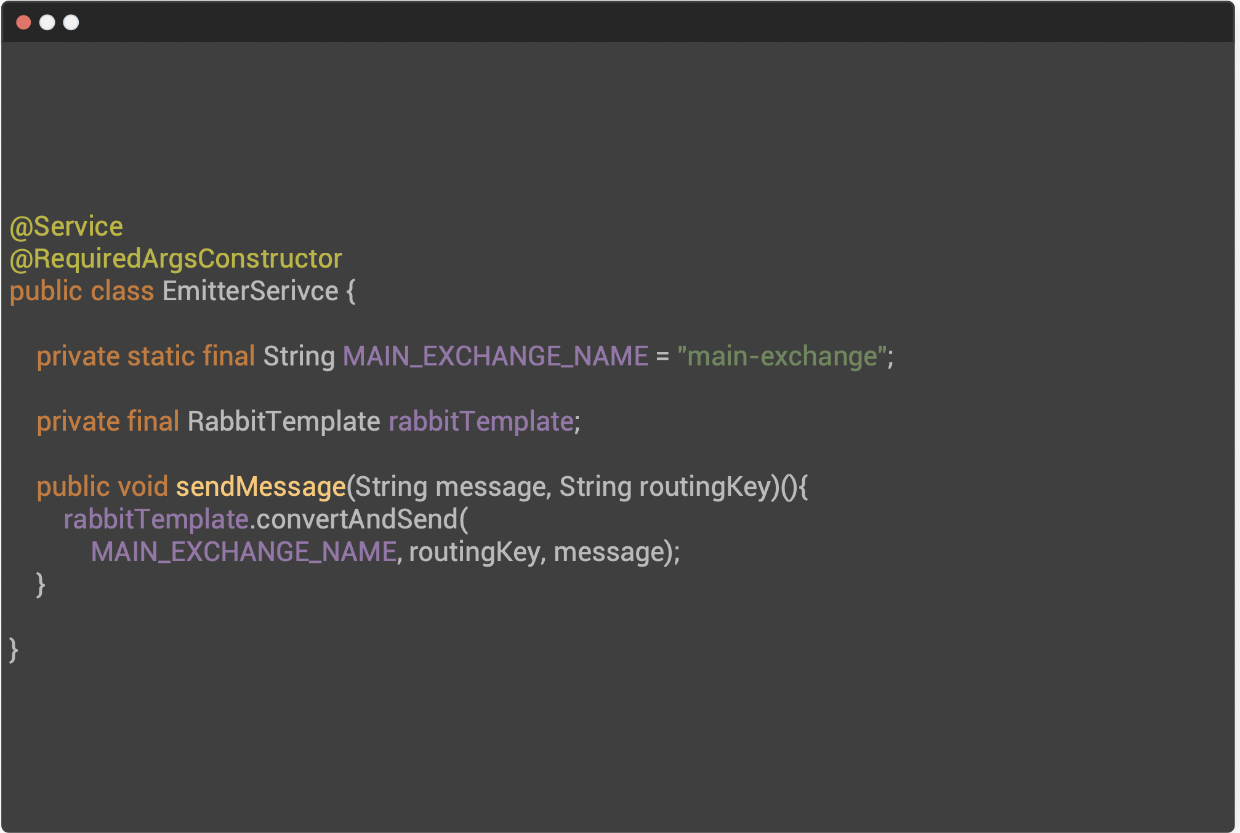
Отправка сообщения

Slide 20
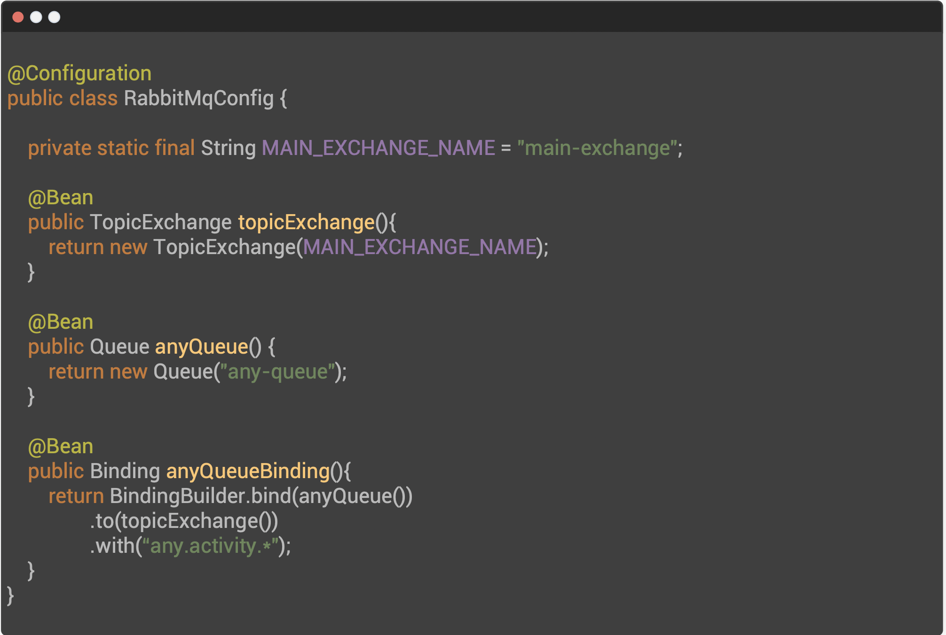
Создание очереди и привязка

Slide 21
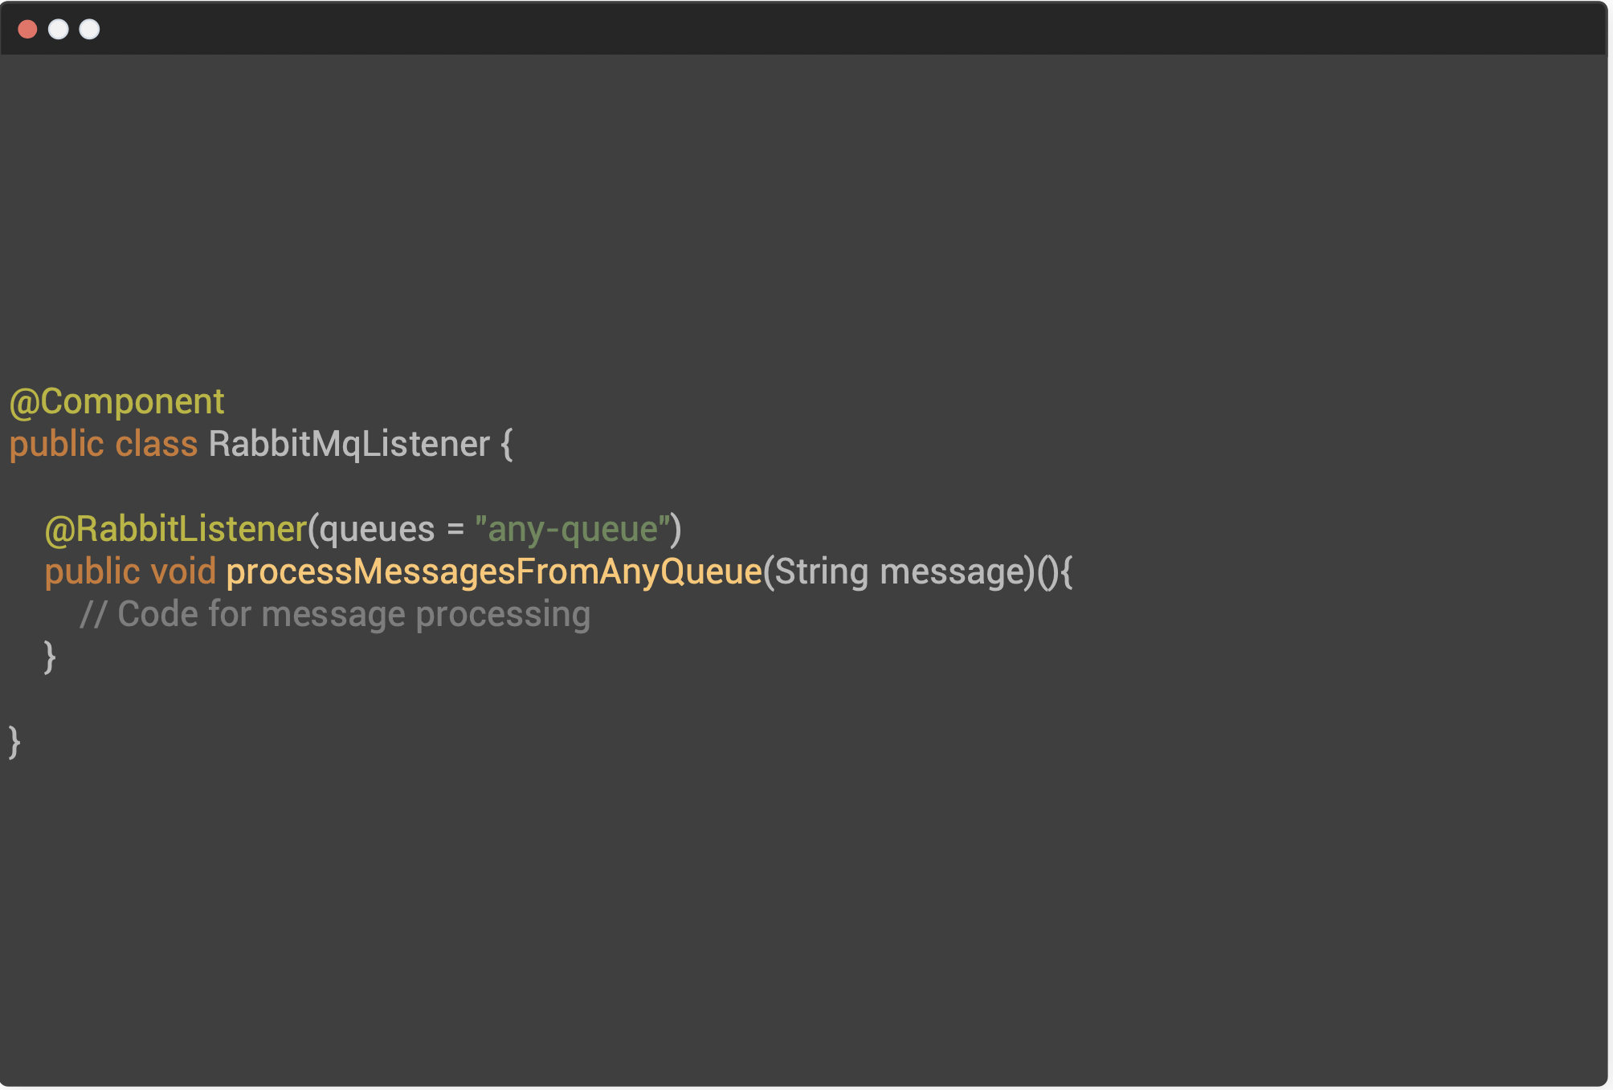
Лисенер

Slide 22
Конвертеры
❖ Предыдущий вариант подойдет если мы сами конвертируем свои сущности для передачи в строки/массивы байт и обратно
❖ Но что если хочется, чтобы это все происходило автоматически?
❖ Можно и так. У нас есть конвертеры
❖ Например, Jackson2JsonMessageConverter

Slide 23
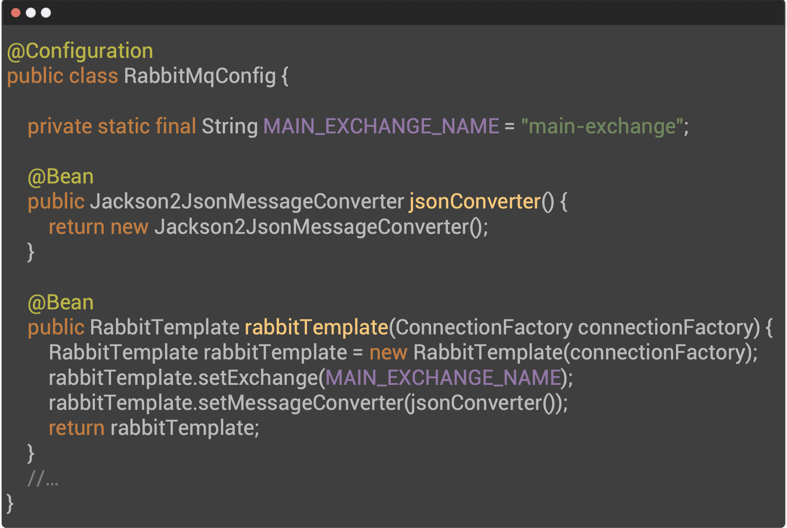
Конфигурирование конвертера

Slide 24
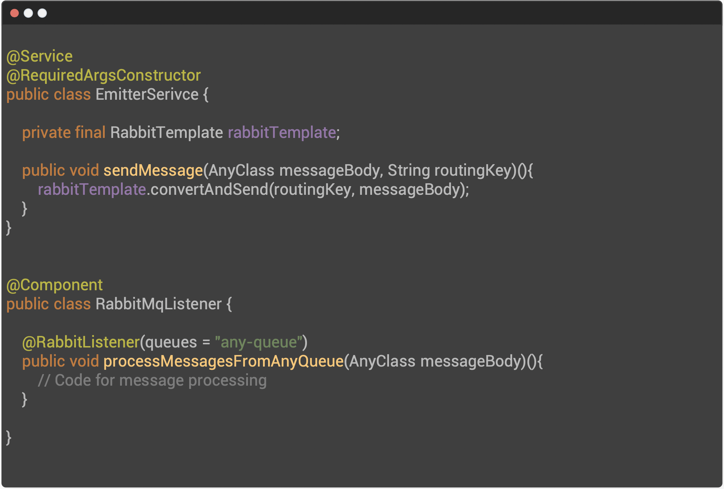
С конвертерами

Slide 25
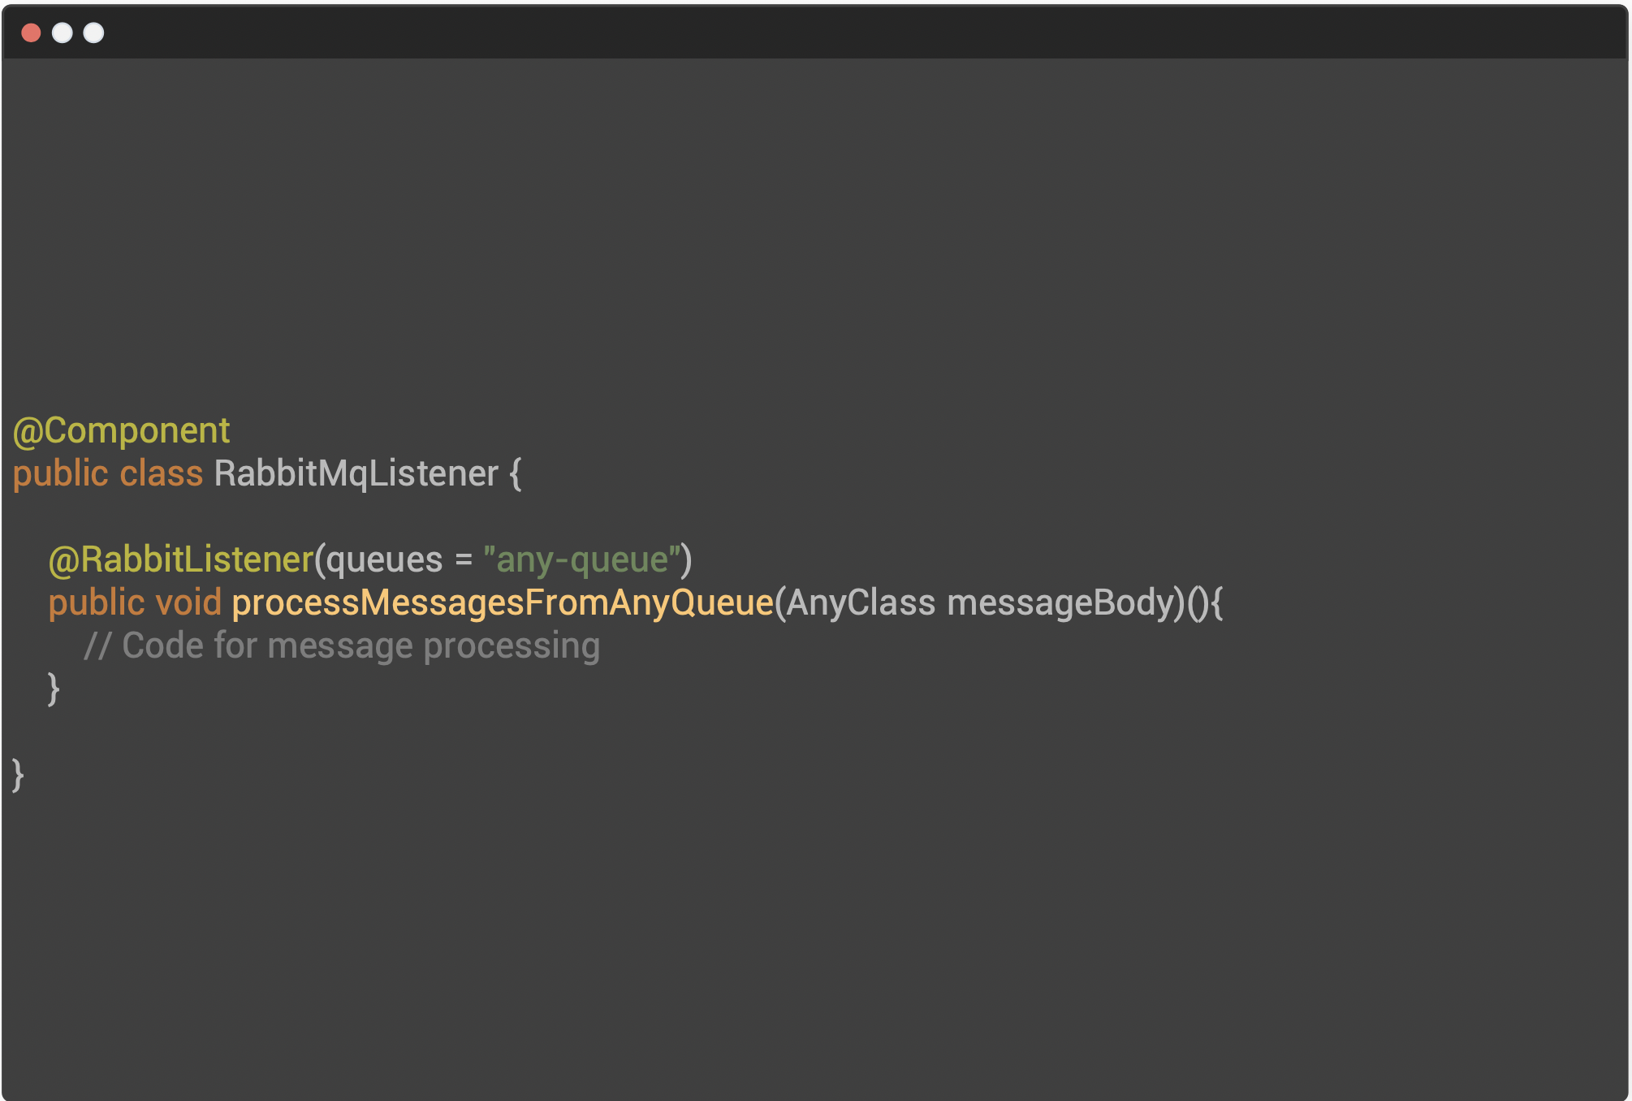
Вопрос. Когда сообщение будет удалено из очереди?

Slide 26
Подтверждение сообщений
❖ В RabbitMQ, традиционно, сообщения удаляются из очереди после передачи по назначению
❖ Но в этом случае велика вероятность того, что при обработке сообщения, что-то пойдет не так и оно будет потеряно
❖ Чтобы снизить вероятность данного развития событий, помимо автоматического (auto) подтверждения приема (acknowledgement/ack) сообщения существует еще и ручное (manual)
❖ В этом случае сообщение будет удалено только когда мы вызовем соответствующий метод, в нужный нам момент
❖ При работе через спрингбут есть некоторая путаница, т.к. в его рамках существует три способа подтверждения (NONE = классическому AUTO, AUTO = если метод лисенера завершился успешно, MANUAL)

Slide 27
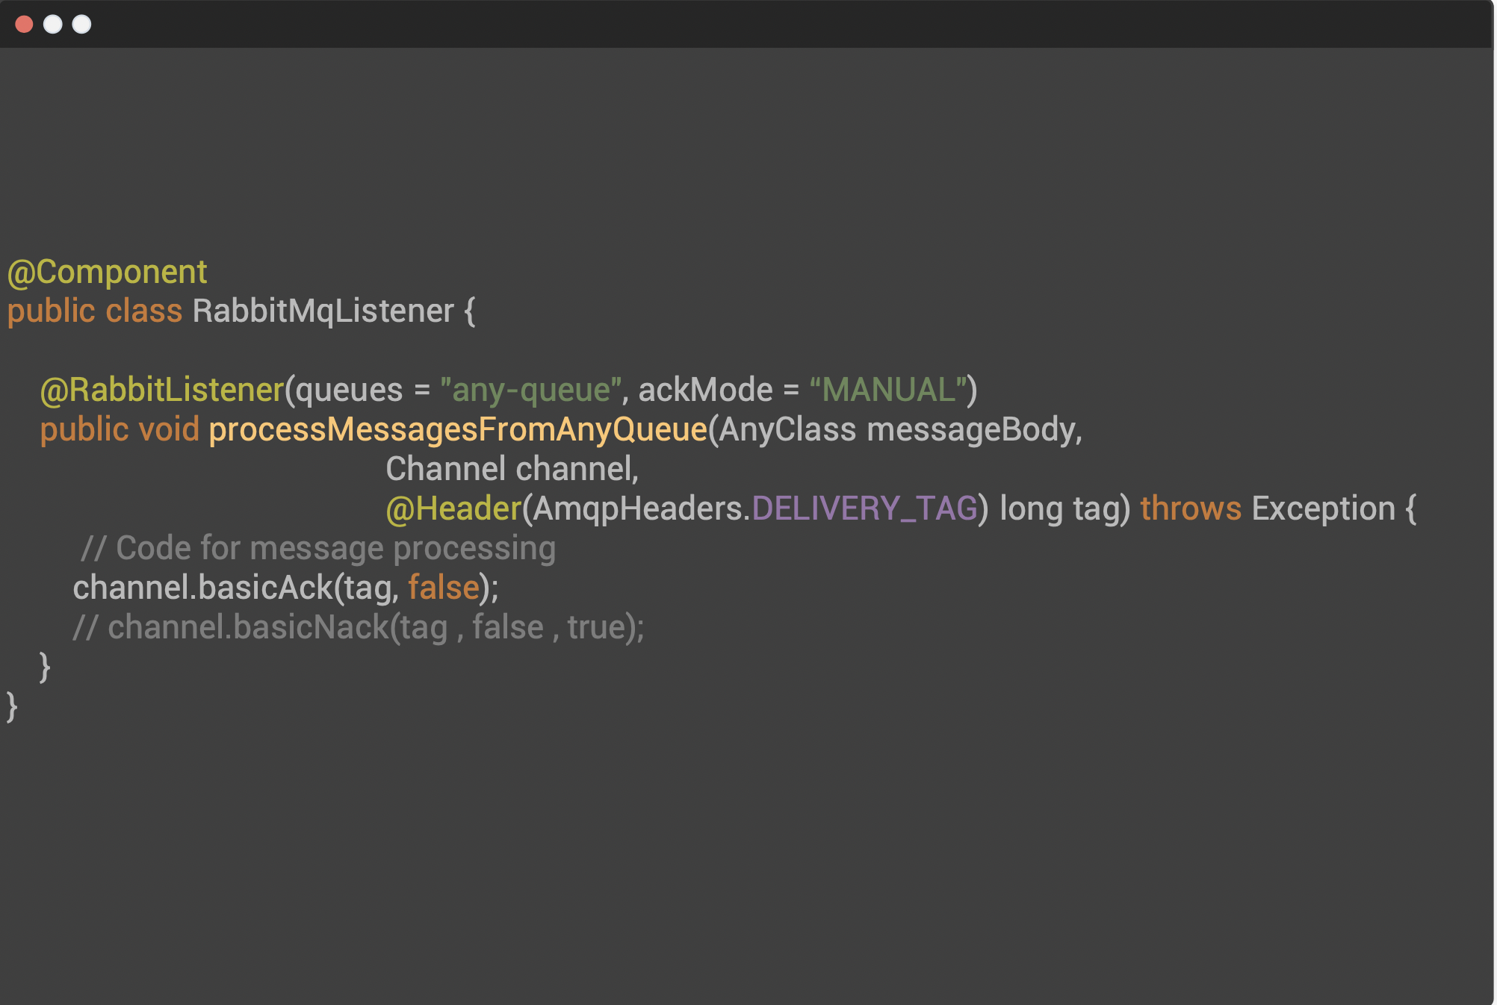
Лисенер

Slide 28
Дополнительные настройки
❖ Для очередей и exchange можно при создании указать параметры durable и autodelete
❖ Первый отвечает за то, переживет ли наш объект перезагрузку сервера
❖ Второй за удаление объекта, когда он не используется
❖ Объект считается используемым пока к нему кто- то привязан
❖ Подписчик для очереди и очереди для exchange

Slide 29
Дополнительные настройки
❖ Так же, при создании очередей можно указать параметры exclusive и Map<String, Object> arguments
❖ exclusive отвечает за то, что к очереди может быть подключен только один подписчик
❖ В arguments можно передавать такие настройки как: ▪ x-message-ttl; ▪ x-max-length/x-max-lenght-bytes ▪ x-overflow: (drop-head, reject-publish) ▪ x-dead-letter-exchange

Slide 30
Dead letter exchange
❖ Dead letter exchange – это такой exchange, куда отправляются отклоненные сообщения, сообщения у которых превышено ttl, а так же те, которые были удалены при переполнении очереди
❖ Поэтому с помощью x-message-ttl и x-dead- letter-exchange можно учинить крутой, отложенный retry

Slide 31
Демо

Slide 32
RPC
❖ В текущем варианте нам приходилось обновлять страницу в ожидании обработки клиента
❖ Работа с очередями хороша для использования асинхронного подхода, который классический Spring MVC не поддерживает
❖ Но иногда все же хочется получить некоторые преимущества, что дает нам использование RabbitMQ, но работать в синхронном стиле
❖ Это тоже можно сделать. У RabbitMQ есть режим RPC

Slide 33
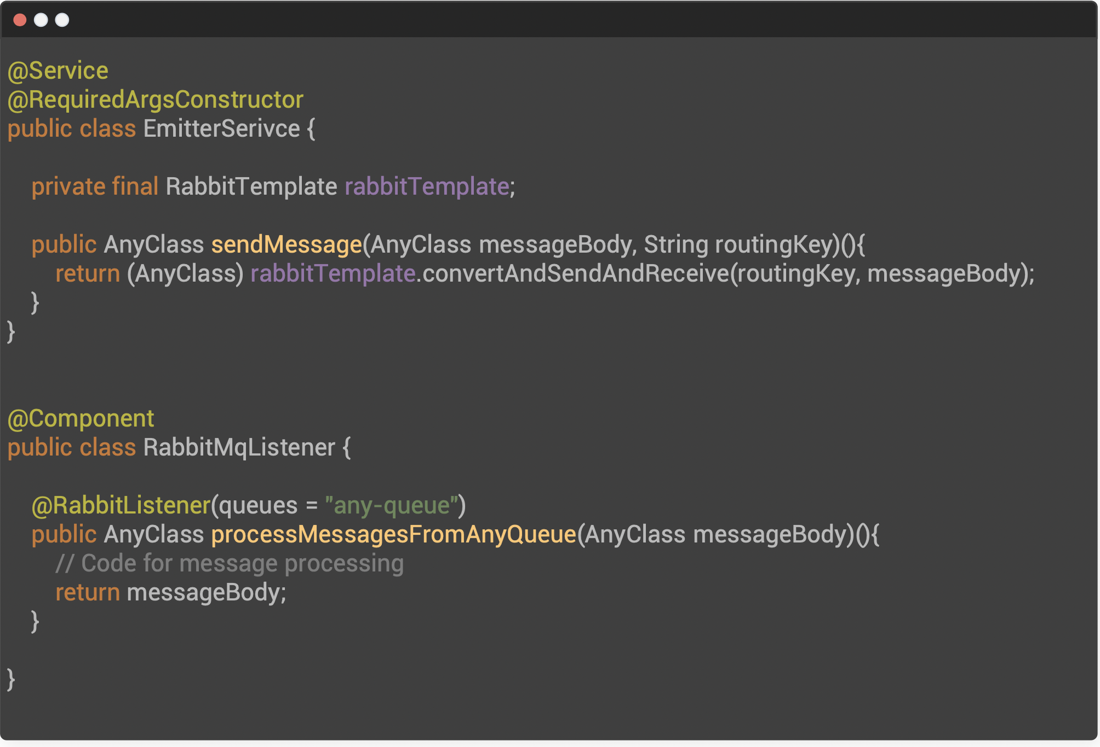
RPC

Slide 34
Демо (RPC)

Slide 35
Домашнее задание

Slide 36
Спасибо за внимание!

